Slide 1


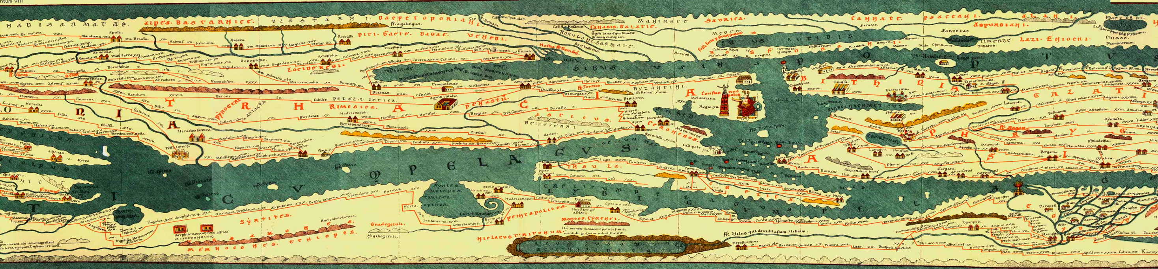
With the support of the Erasmus+ programme of the European Union. This document and its contents reflects the views only of the authors, and the Commission cannot be held responsible for any use which may be made of the information contained therein.
Η πολιτιστική οικονομία: πώς να προωθήσετε την πολιτιστική κληρονομιά σε μια νέα βιώσιμη οικονομία

Slide 2

Objectives and goals
Στο τέλος αυτής της ενότητας θα μπορείτε να:
Κατανοήσετε πώς η πολιτιστική κληρονομιά ενισχύει τις περιφερειακές και τοπικές οικονομίες
Προσδιορίζετε στρατηγικές για να προωθείτε την πολιτιστική κληρονομιά και να την καταστήσετε βιώσιμη

Slide 3


Intro: importance of CH
Οι αρχές της ΕΕ θεωρούν τον πολιτισμό και την πολιτιστική κληρονομιά ως πολιτικές υψηλής προτεραιότητας
Σημαντικό για τους ευρωπαίους πολίτες: Η έρευνα του Ευρωβαρόμετρου το Δεκ 2017 έδειξε ότι πάνω από το 80% των ευρωπαίων πολιτών θεώρησαν ότι αυτό ήταν σημαντικό τόσο για τους ίδιους όσο και για την ΕΕ

Slide 4





Η πολιτιστική κληρονομιά είναι μια πολυδιάστατη έννοια
Αλλά είναι επίσης και ένας οικονομικός πόρος που βοηθά στην προώθηση της οικονομικής ανάπτυξης
Παραγωγή = εργασία + κεφάλαιο (φυσικό, υλικό, ανθρώπινο, πολιτιστικό)

Slide 5
Το πολιτιστικό κεφάλαιο είναι ένα ιδιαίτερο οικονομικό πλεονέκτημα:
-Είναι ένα μη αποκλειόμενο αγαθό (όλοι μπορούν δυνητικά να το καταναλώσουν)
-Είναι μη ανταγωνιστικό αγαθό (μπορείτε να το καταναλώνετε χωρίς να μειώνεται η κατανάλωση από τους άλλους χρήστες)
-Αυτά τα χαρακτηριστικά καθιστούν την πολιτιστική κληρονομιά έναν τρόπο προσέλκυσης του τουρισμού, όχι απαραίτητα με βάση τον τύπο «άμμος + ήλιος + θάλασσα»

Slide 6
Πώς συμβάλλει η πολιτιστική κληρονομιά στην προώθηση του τουρισμού;
Οι ρωμαϊκοί δρόμοι είναι εδώ
Η απτή κληρονομιά ορίζεται ως ".. φυσικά αντικείμενα που παράγονται, συντηρούνται και μεταδίδονται από γενιά σε γενιά στην κοινωνία"
Source: World Tourism Organization (2018), Tourism and Culture Synergies

Slide 7
Πόσο συμβάλλει ο τουρισμός πολιτιστικής κληρονομιάς στην οικονομική ανάπτυξη;
Σημαντική πηγή εισοδήματος και απασχόλησης για τις οικονομίες
Οι χώρες με πολλά περιουσιακά στοιχεία πολιτιστικής κληρονομιάς είναι αυτές που επωφελούνται περισσότερο
Ευκαιρίες για χώρες που δεν εκμεταλλεύτηκαν πολύ αυτό το στοιχείο
Source: World Tourism Organization (2018), Tourism and Culture Synergies

Slide 8
Πόσο συμβάλλει ο τουρισμός πολιτιστικής κληρονομιάς στην οικονομική ανάπτυξη; (στην ΕΕ)
Source: European Commission (2017), Spotlight on the European Year of Cultural Heritage 2018

Slide 9
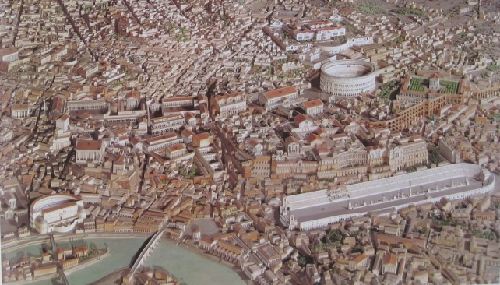
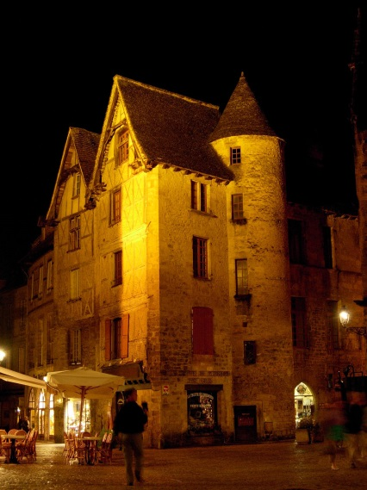
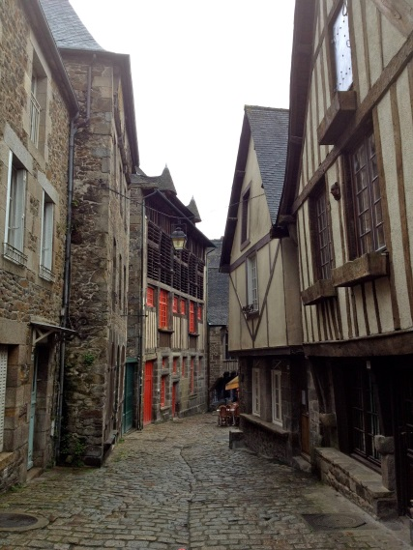
Πολιτιστική κληρονομιά και βιώσιμη οικονομική ανάπτυξη
Η διατήρηση της πολιτιστικής κληρονομιάς μπορεί να θεωρηθεί ως εμπόδιο στην οικονομική ανάπτυξη, αλλά ένα μεγάλο μέρος της έρευνας έχει δείξει τη θετική σχέση μεταξύ της διατήρησης της πολιτιστικής κληρονομιάς και της οικονομικής ανάπτυξης: όχι μόνο στον τουρισμό αλλά και στην αναζωογόνηση των ιστορικών κέντρων των πόλεων

Slide 10
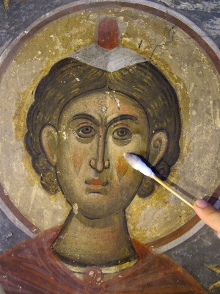
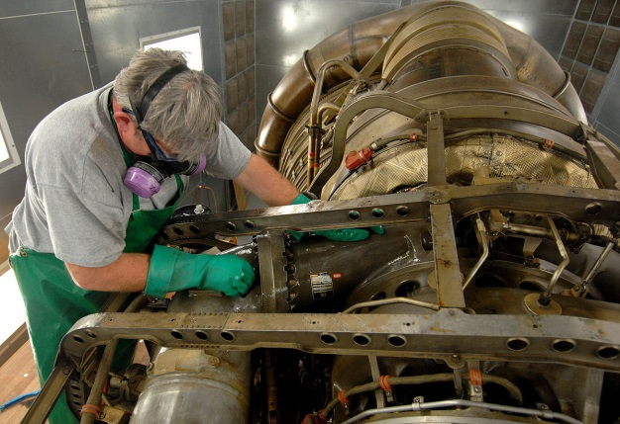
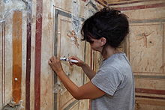
Πολιτιστική κληρονομιά και βιώσιμη οικονομική ανάπτυξη
Οι δραστηριότητες που σχετίζονται με την πολιτιστική κληρονομιά πρέπει επίσης να είναι βιώσιμες: Η βιωσιμότητα της πολιτιστικής κληρονομιάς συνεπάγεται την αξιολόγηση επενδυτικών έργων συντήρησης και αποκατάστασης

Slide 11
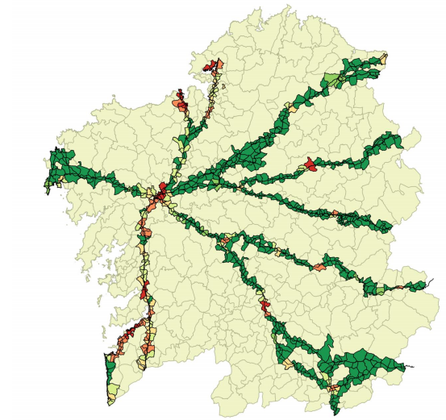
Ένα παράδειγμα: Η διαδρομή του Αγίου Ιακώβου (Camino de Santiago) στη Γαλικία (Ισπανία)
Σημαντική συνεισφορά στα αριθμητικά στοιχεία του περιφερειακού τουρισμού: 1 ευρώ που καταναλώθηκε από τους προσκυνητές δημιούργησε προστιθέμενη αξία 2,72 ευρώ
Η δημογραφική παρακμή των αγροτικών περιοχών μετριάζεται σε εκείνα τα σημεία από τα οποία διέρχεται η διαδρομή/δρόμος
Ο τοπικός πληθυσμός θεωρεί ότι το Camino de Santiago συμβάλλει στη διατήρηση του τοπίου
Source: The socio-economic impact of the Way of St. James. USC and Regional Goverment of Galicia (2018)

Slide 12
Οι επιχειρηματικές δραστηριότητες μπορούν να επωφεληθούν από τον πολιτιστικό τουρισμό που προσελκύεται από την παρουσία πολιτιστικής κληρονομιάς
Η επιχειρηματικότητα εξαρτάται από πολλούς παράγοντες:
  Πρόσβαση στη χρηματοδότηση
  Επενδύσεις στην τεχνολογία και την R&D
  Θετικό περιβάλλον (κουλτούρα επιχειρηματικότητας και κανονιστικό πλαίσιο)
  Η επιχειρηματικότητα πολιτιστικής κληρονομιάς απαιτεί την παρουσία αυτού του πόρου στην περιοχή

Slide 13
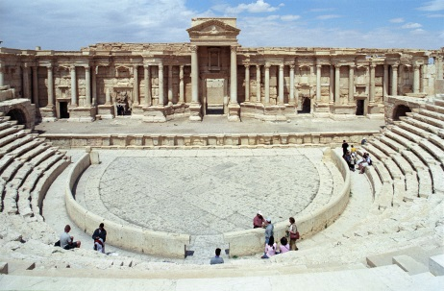

Πώς να ενισχύσετε την πολιτιστική κληρονομιά;
Τα αποθέματα υλικών (και άυλων) στοιχείων πολιτιστικής κληρονομιάς είναι δεδομένα , δεν μπορούμε να τα επεκτείνουμε

Slide 14


Πώς να ενισχύσετε την πολιτιστική κληρονομιά;
Τα αποθέματα υλικών (και άυλων) στοιχείων πολιτιστικής κληρονομιάς είναι δεδομένα , δεν μπορούμε να τα επεκτείνουμε…
ή μπορούμε?

Slide 15
Πώς να επεκτείνουμε την πολιτιστική κληρονομιά :
Τα αποθέματα υλικών (και άυλων) στοιχείων πολιτιστικής κληρονομιάς είναι δεδομένα , δεν μπορούμε να τα επεκτείνουμε …ή δεν μπορούμε?
Οι δημόσιες αρχές μπορούν να ενισχύσουν τις οικονομικές δραστηριότητες που σχετίζονται με τη πολιτιστική κληρονομιά:
  Με τη διατήρηση και αποκατάσταση των υπαρχόντων στοιχείων πολιτιστικής κληρονομιάς
  Καθιστώντας τα πιο προσβάσιμα (φυσικά και ψηφιακά) για νέους πιθανούς πελάτες

Slide 16
Πώς να επεκτείνουμε την πολιτιστική κληρονομιά :
Τα αποθέματα υλικών (και άυλων) στοιχείων πολιτιστικής κληρονομιάς είναι δεδομένα , δεν μπορούμε να τα επεκτείνουμε …ή δεν μπορούμε?
Οι επιχειρηματικές δραστηριότητες μπορούν να βελτιώσουν τις ευκαιρίες απασχόλησης που συνδέονται με την πολιτιστική κληρονομιά αν γίνουν πιο:
  Ορατές σε πιθανούς επισκέπτες μέσω αποτελεσματικών διαφημιστικών εκστρατειών
  Κερδοφόροι με τη δημιουργία και εξειδίκευση σε δραστηριότητες υψηλής προστιθέμενης αξίας.

Slide 17
Σας ευχαριστώ για την προσοχή σας !
With the support of the Erasmus+ programme of the European Union. This document and its contents reflects the views only of the authors, and the Commission cannot be held responsible for any use which may be made of the information contained therein.

